Slide 1
Być jak Ignacy Klasa II c
Szkoła Podstawowa im. Stanisława Moniuszki w Łajskach.

Slide 3
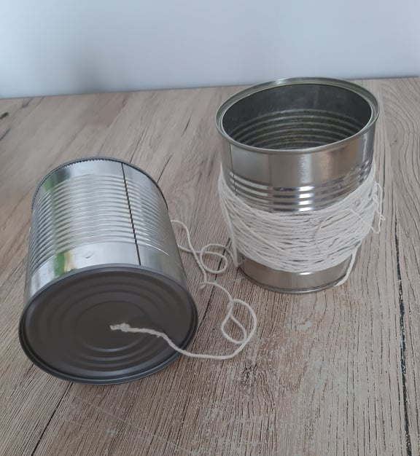
Udział w programie „ Być jak Ignacy”
Uczniowie klasy II c Sp. im. Stanisława Moniuszki w Łajskach wraz z wychowawcą Katarzyną Barabasz i asystentem uczniów niepełnosprawnych Anną Marcinkowską przeprowadzili pierwszy etap projektu „ Być jak Ignacy” w ramach zajęć szkolnych – co pozwoliło wziąć w nim udział wszystkim dzieciom bez wyjątku – zapobiegło wykluczeniu.

Slide 4
Lekcja I Krótkofalówka wynalazek i jego polski wynalazca- Henryk Magnuski.

Slide 5
Krótkofalówka- urządzenie służące do komunikowania się na odległość.

Slide 6
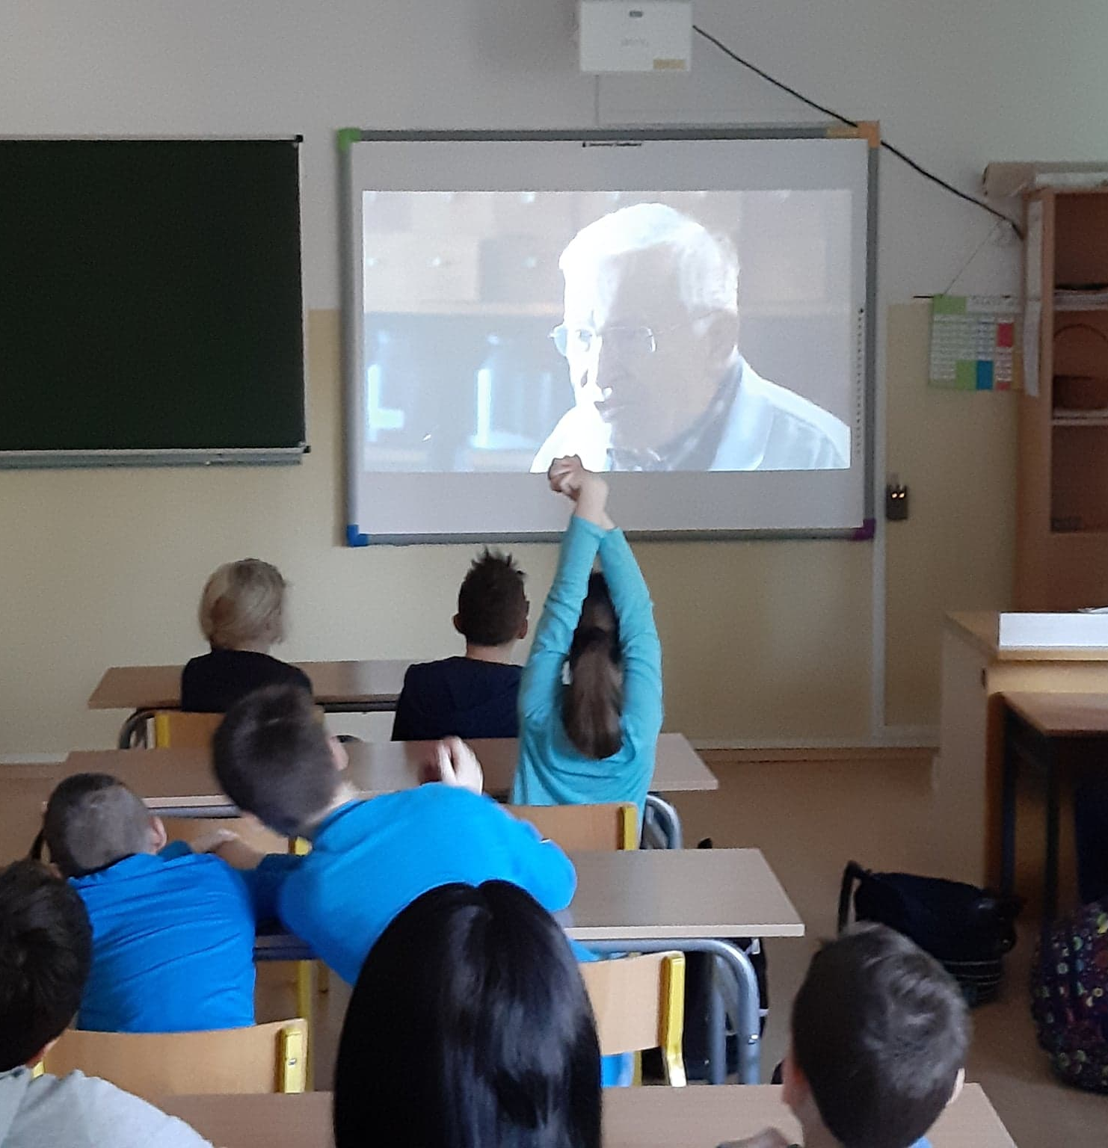
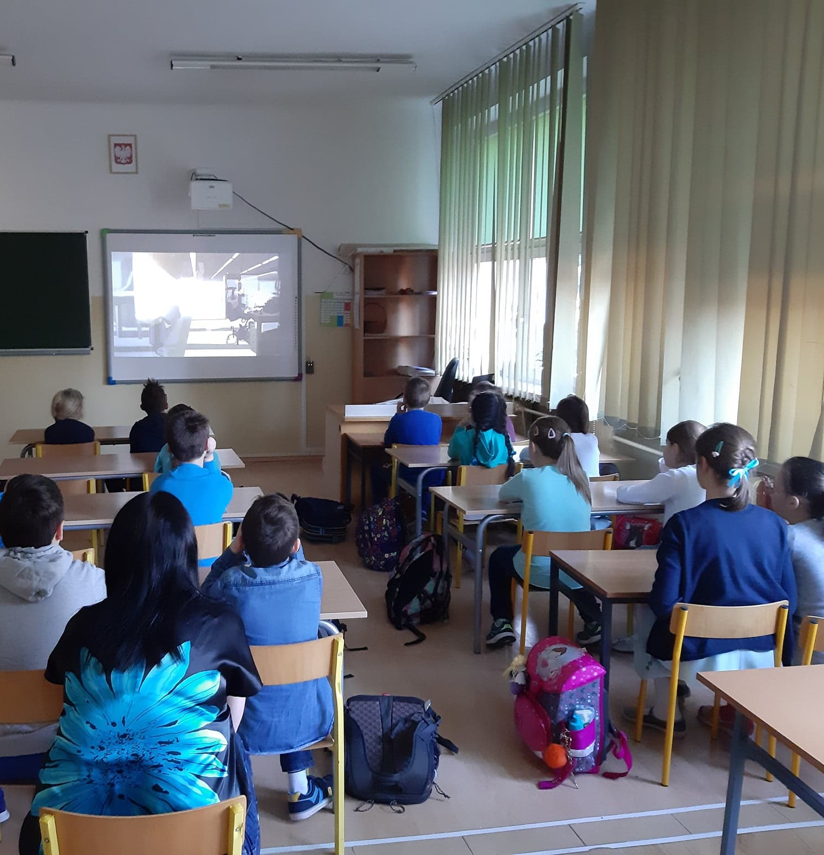
Zapoznanie się z sylwetką bohatera tygodnia i jego wynalazkiem.

Slide 7
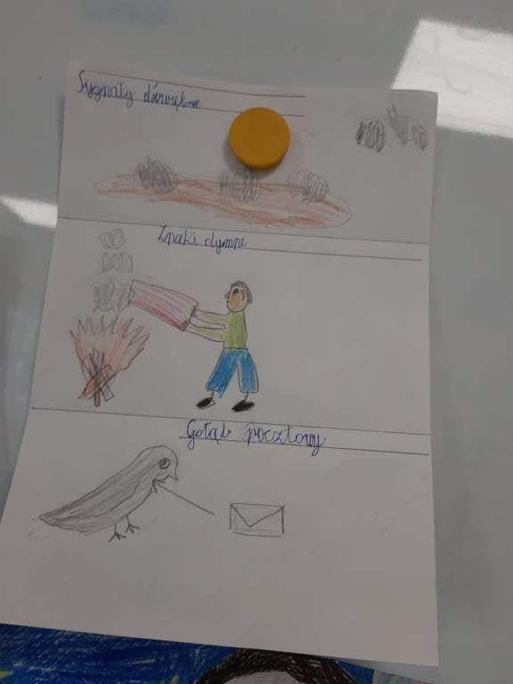
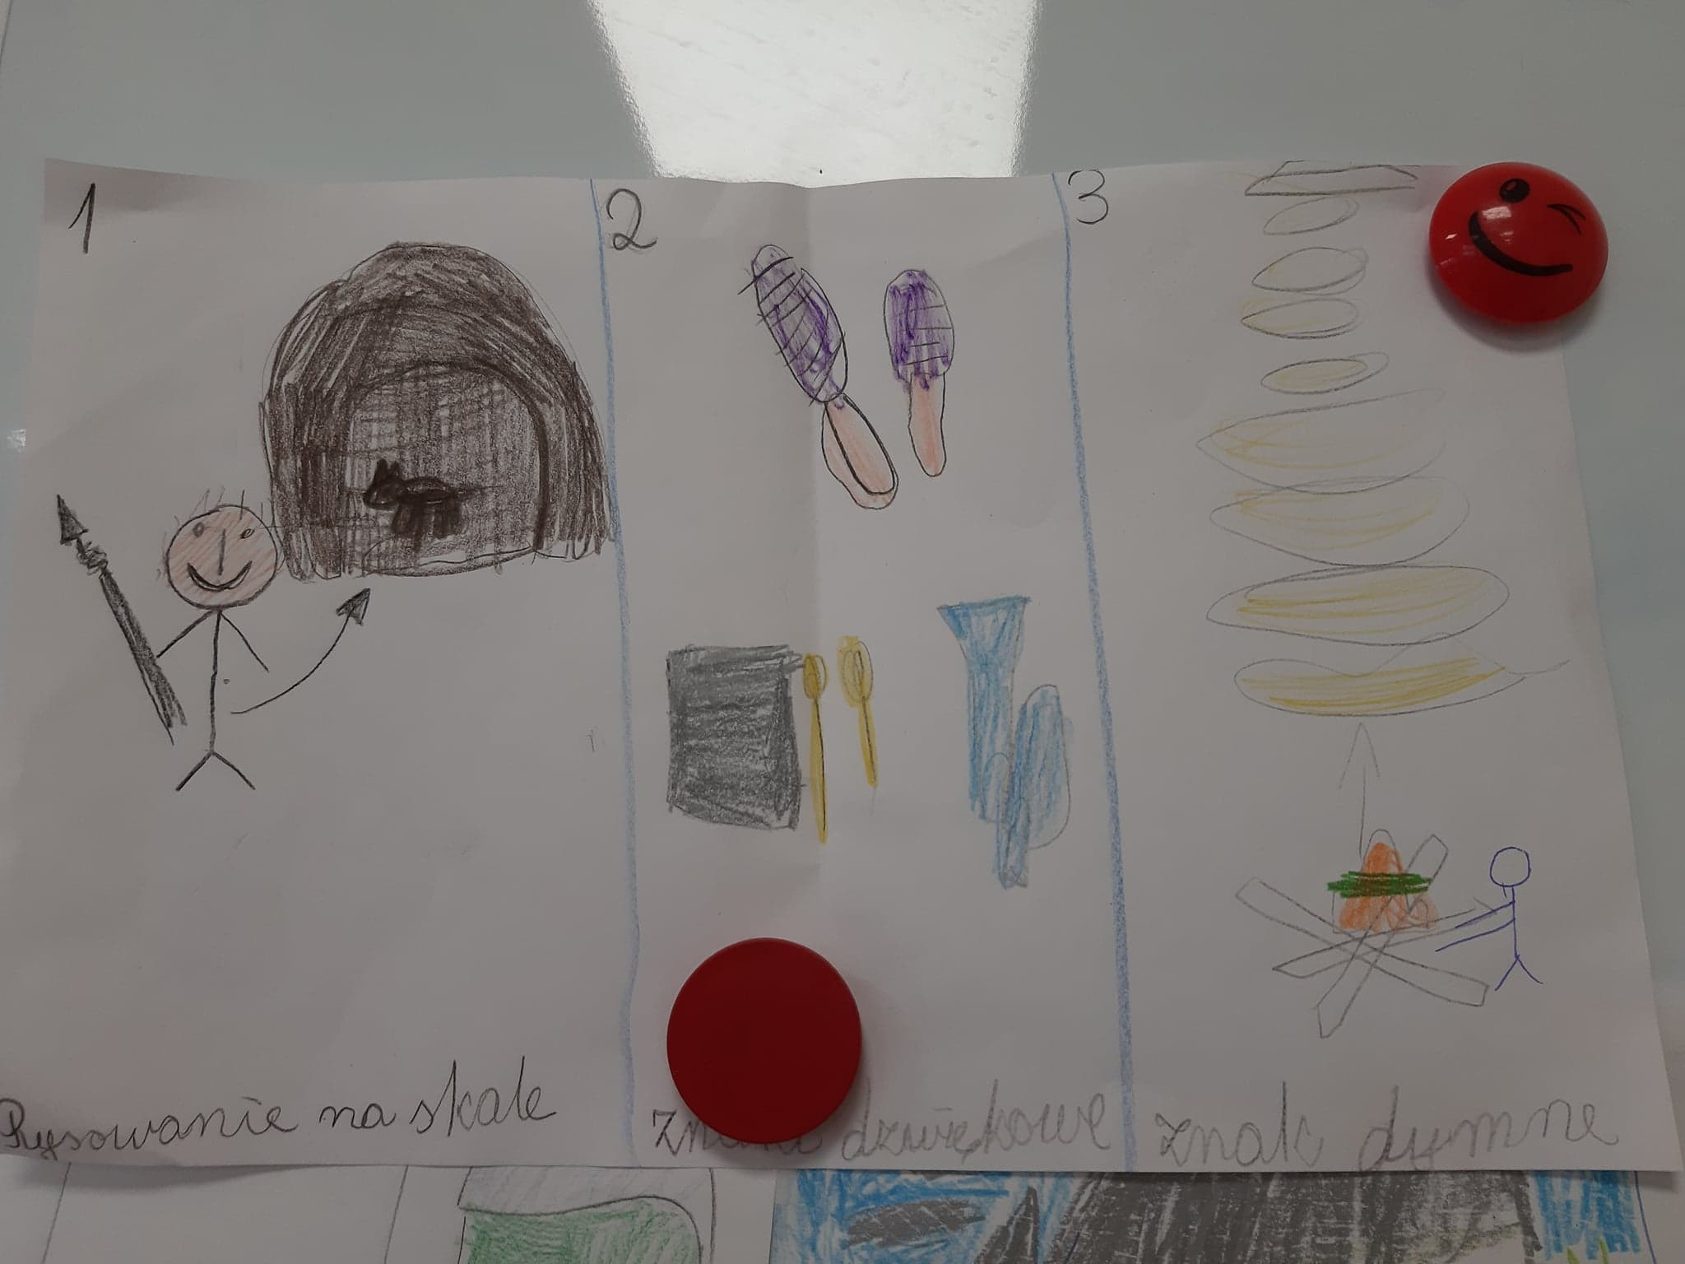
Sposoby komunikacji – dawniej i dziś.

Slide 8
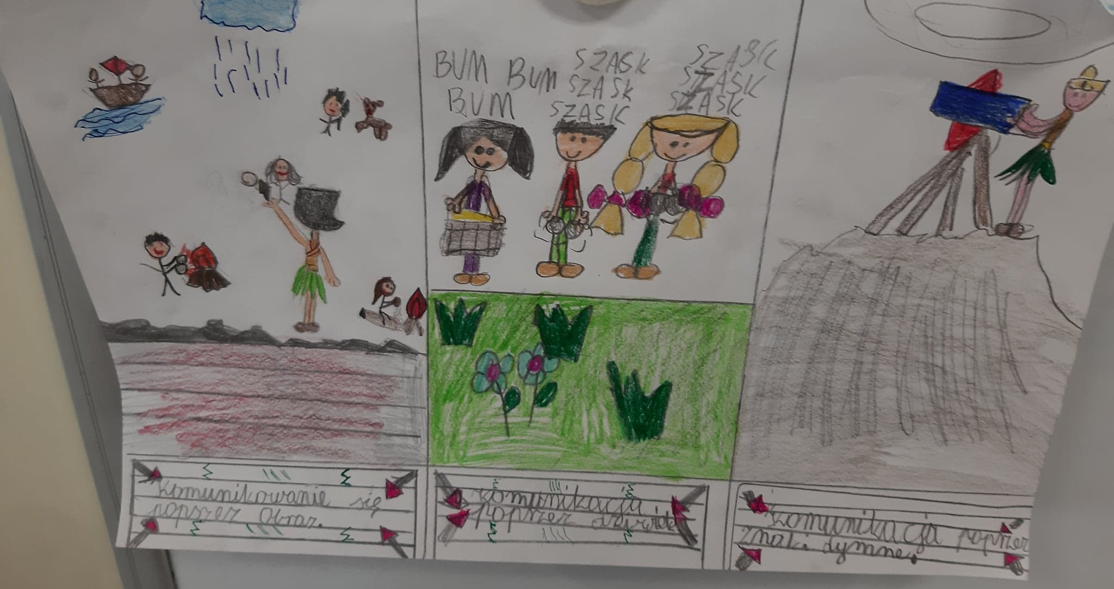
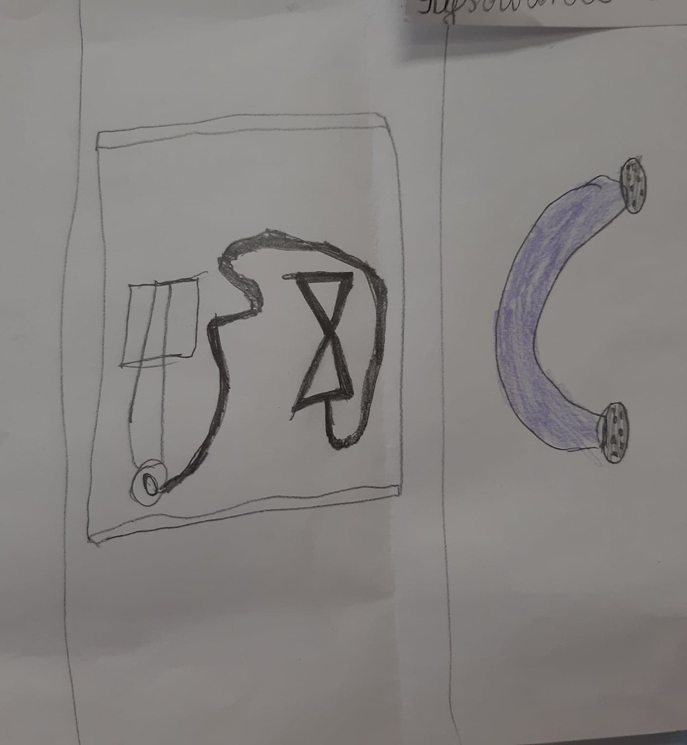
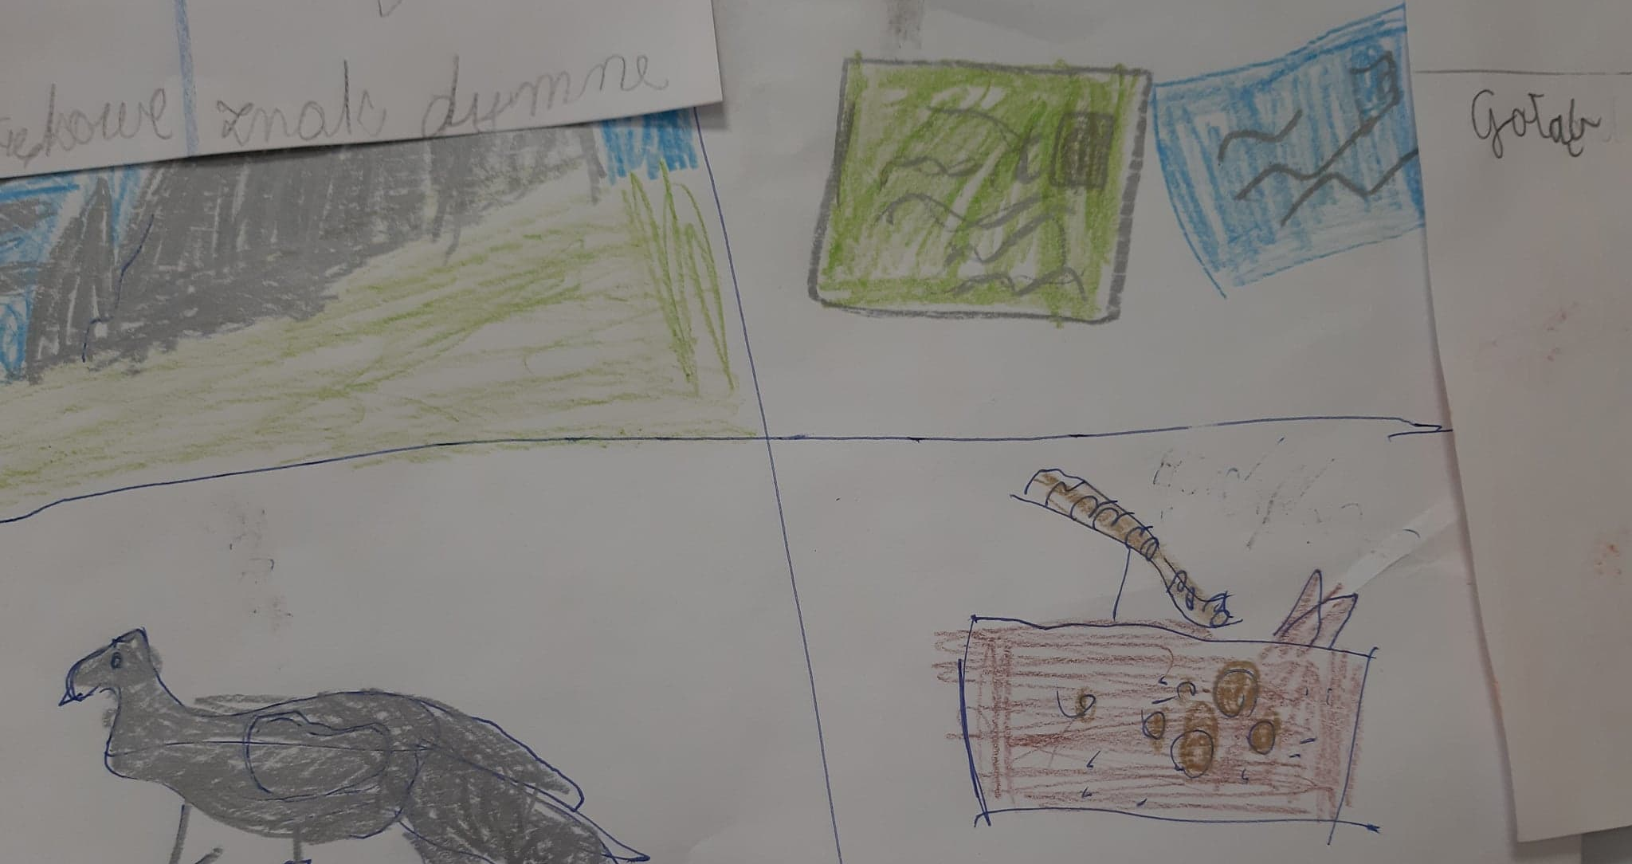
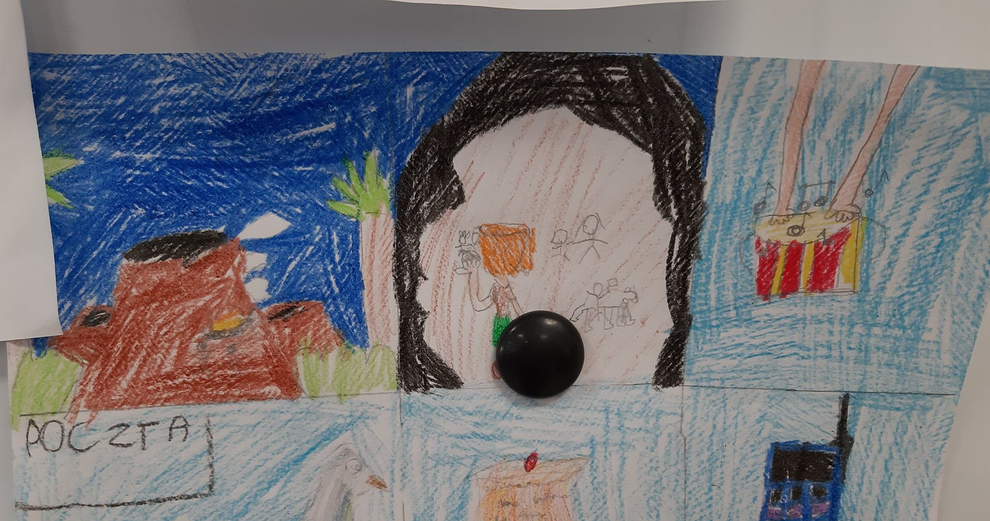
Sposoby komunikacji – dawniej i dziś.

Slide 9
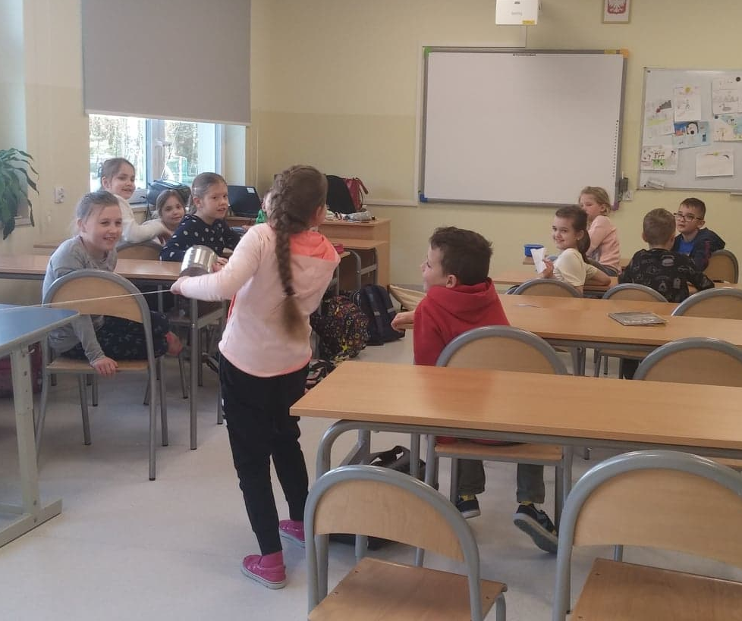
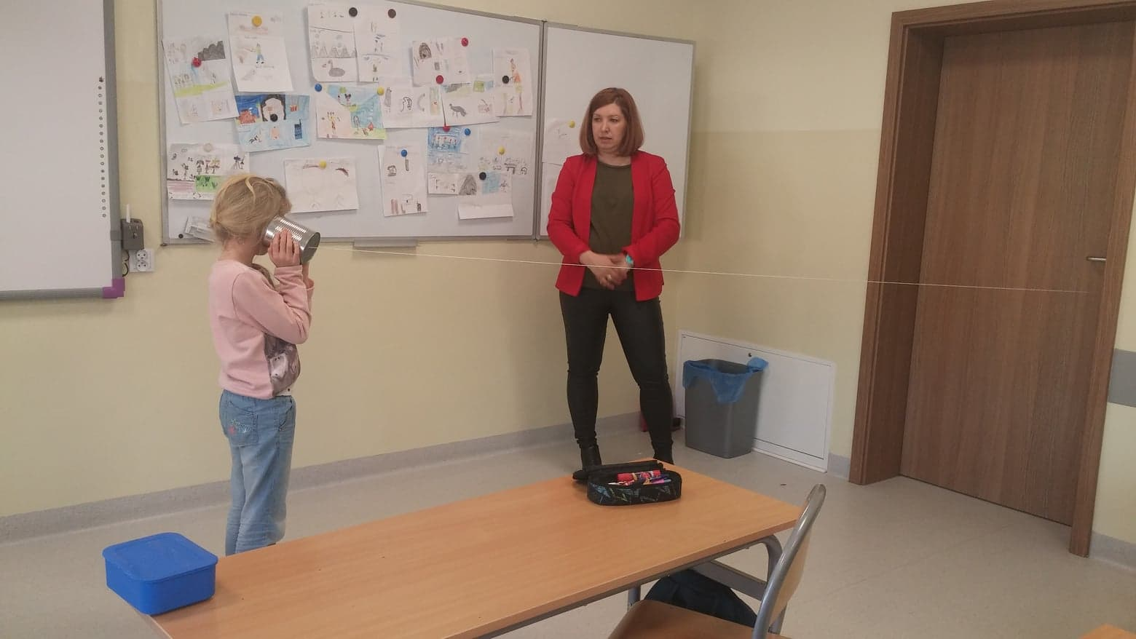
Lekcja 2 – krótkofalówka poznajemy i wykorzystujemy jej moc.

Slide 10
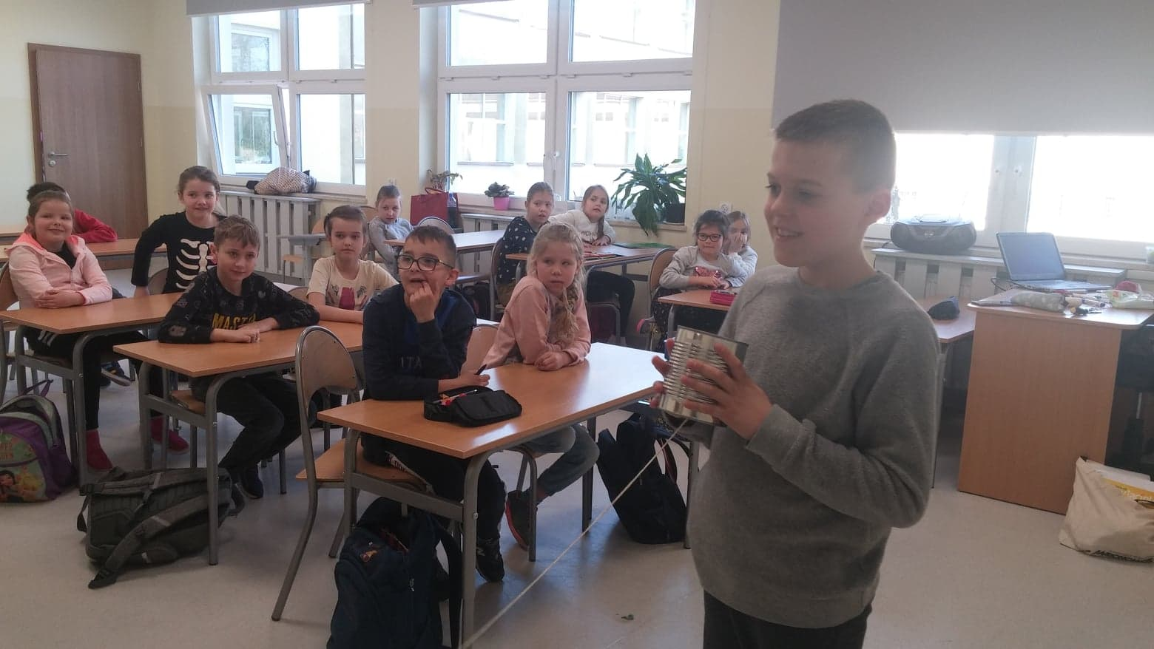
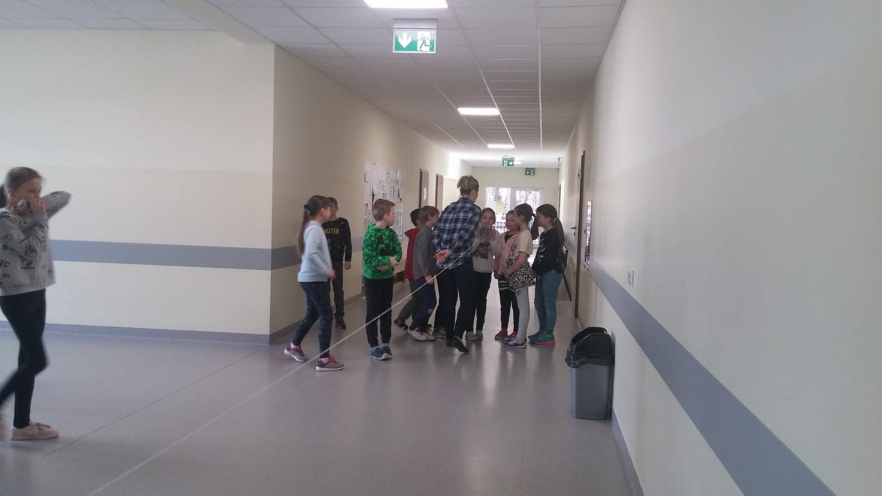
Potrzeba matką wynalazku.

Slide 11
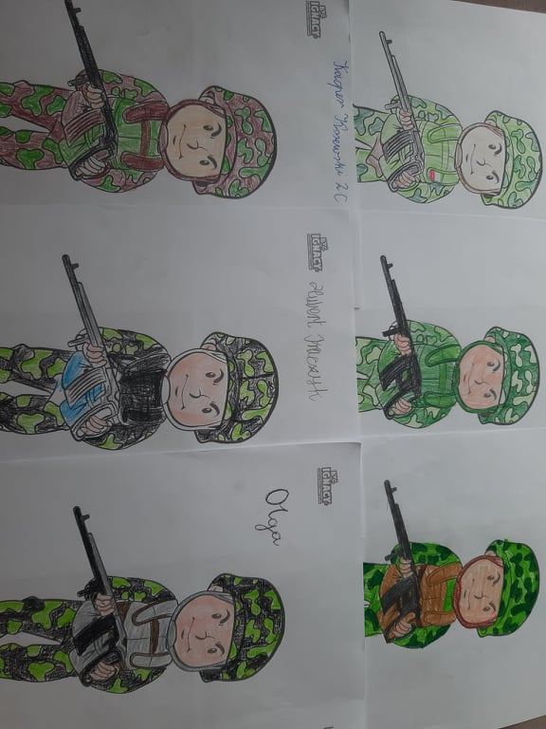
Potrzeba matką wynalazku.

Slide 12
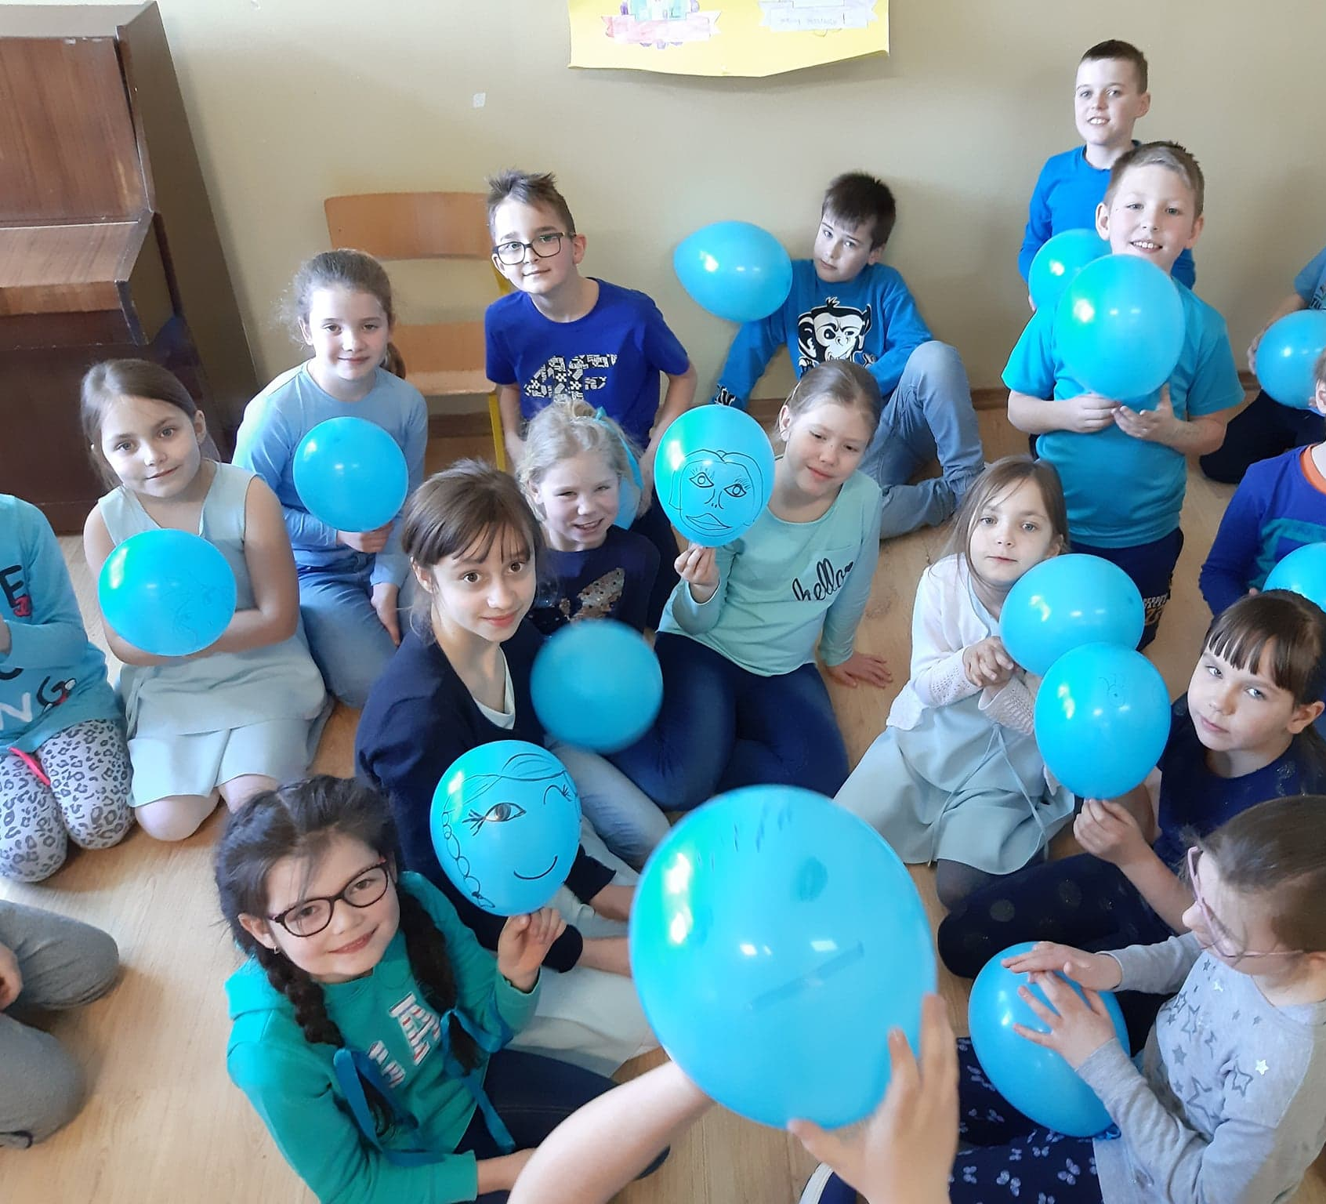
Lekcja 3 – Dźwięki wokół nas.
Czwarty etap projektu „ Być jak Ignacy” potraktowaliśmy jako lekcje o komunikacji interpersonalnej i połączyliśmy je ze Światowym Dniem Świadomości Autyzmu.

Slide 13
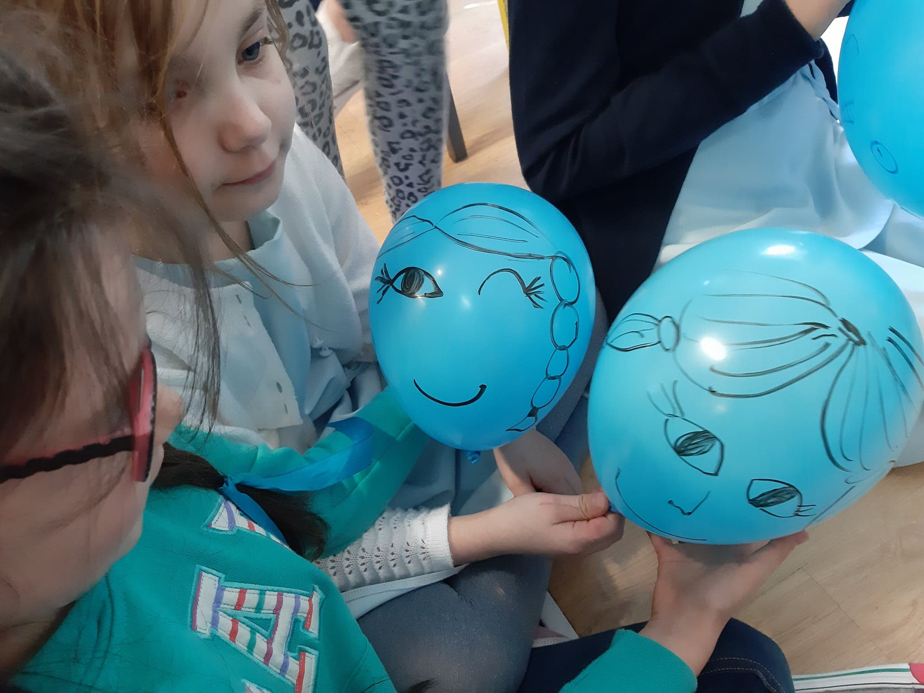
Komunikacja jest bardzo ważna.

Slide 14
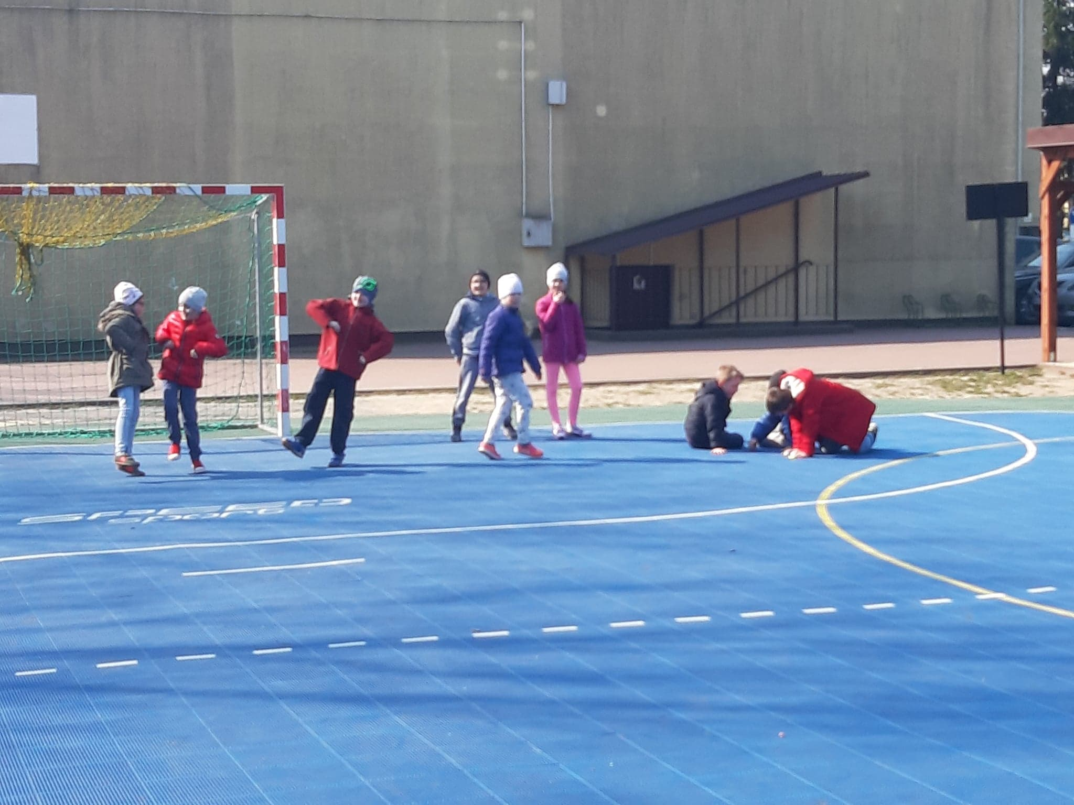
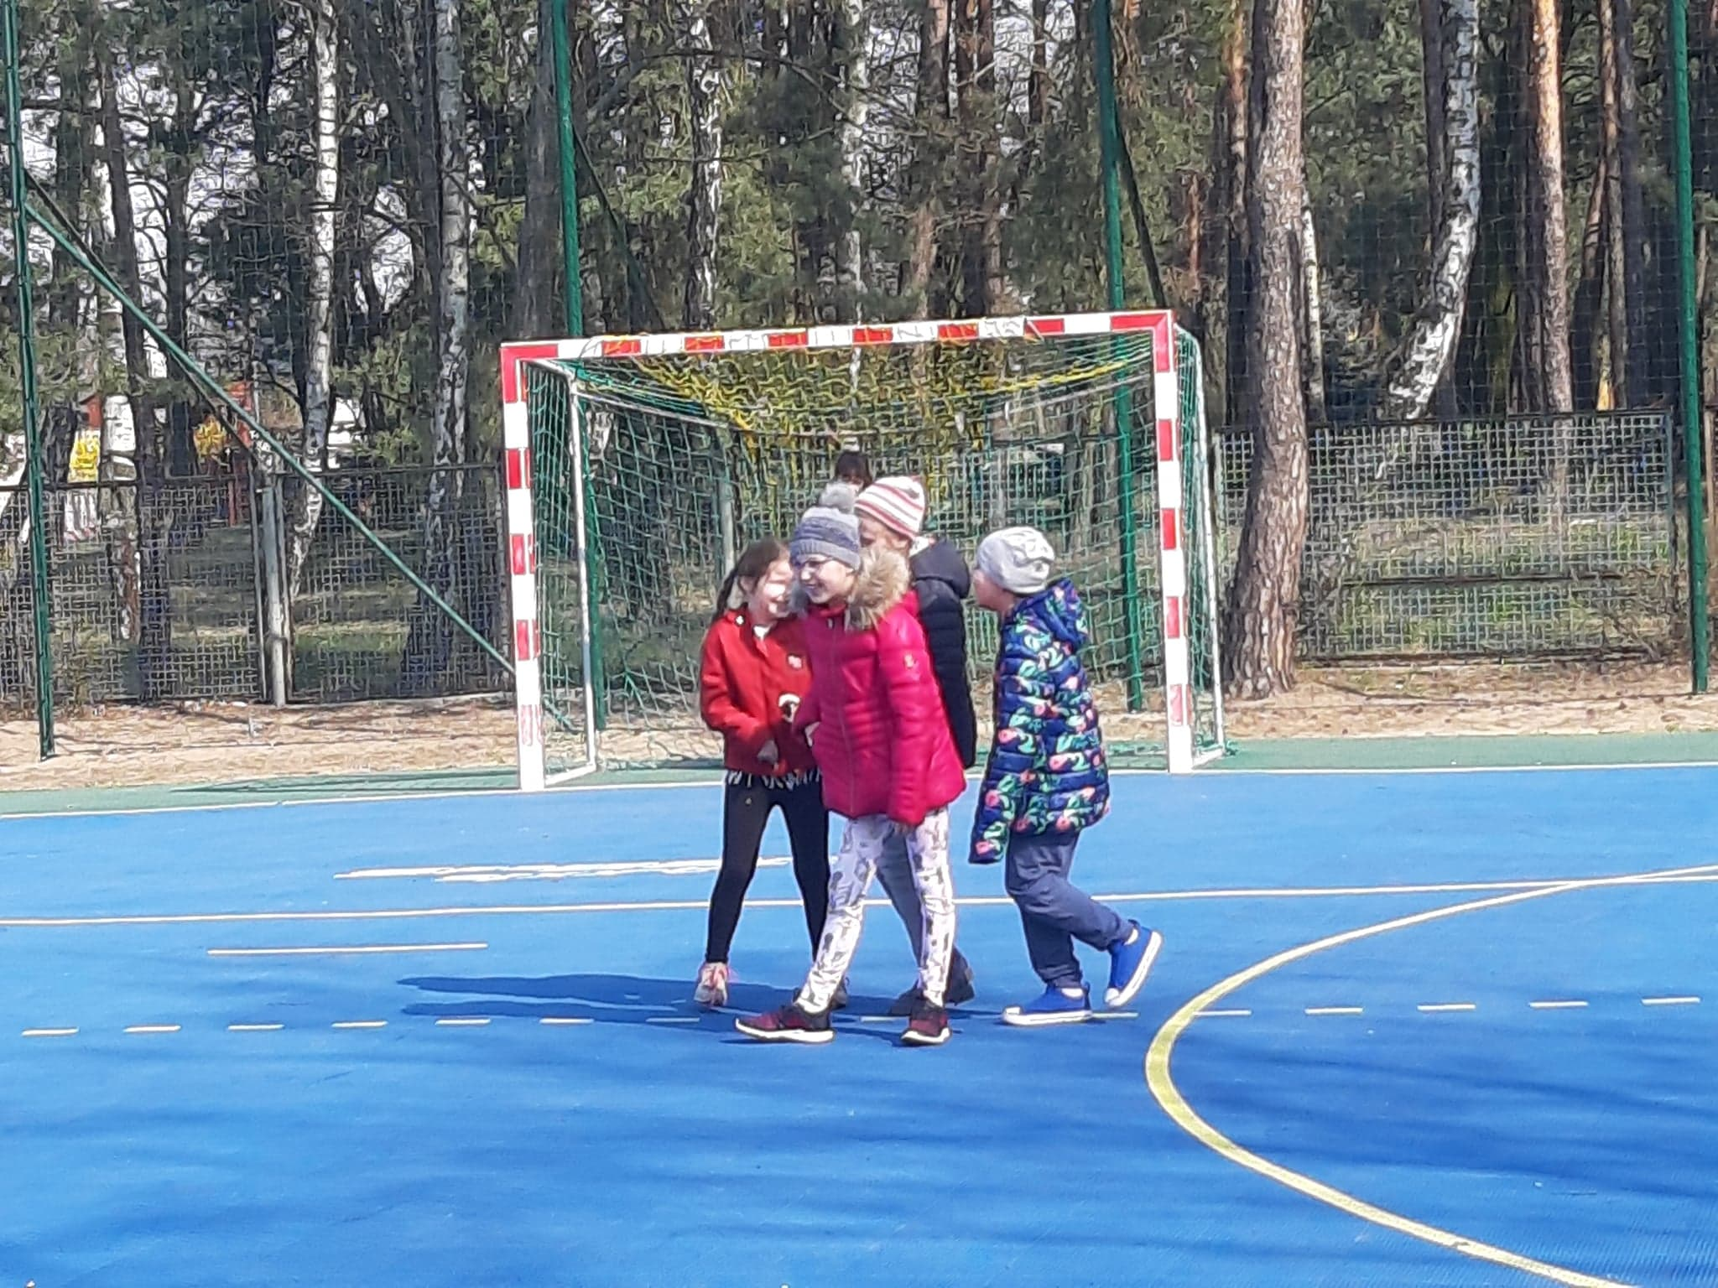
Lekcja 4- Komunikacja między nami.

Slide 15
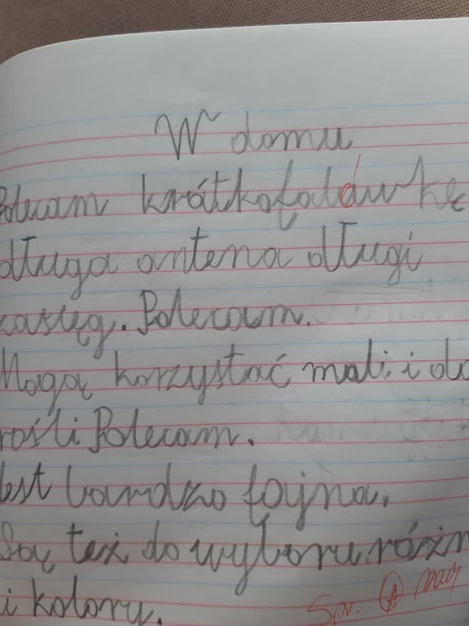
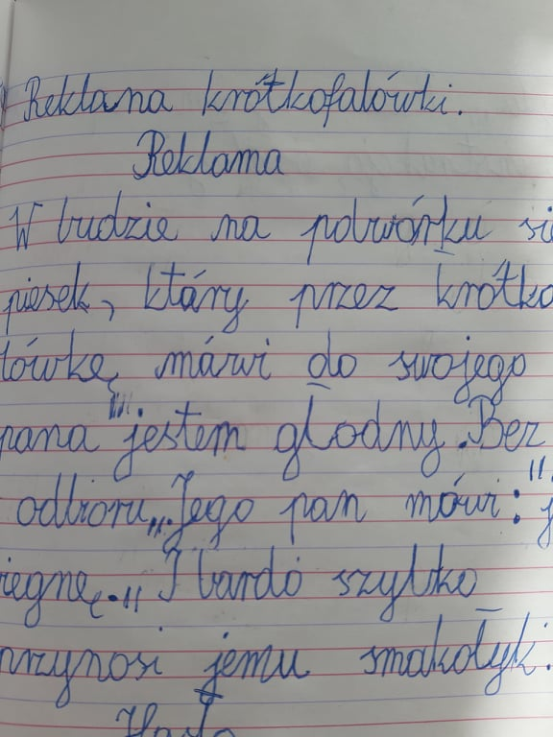
Ach ta krótkofalówka –reklama.

Slide 16
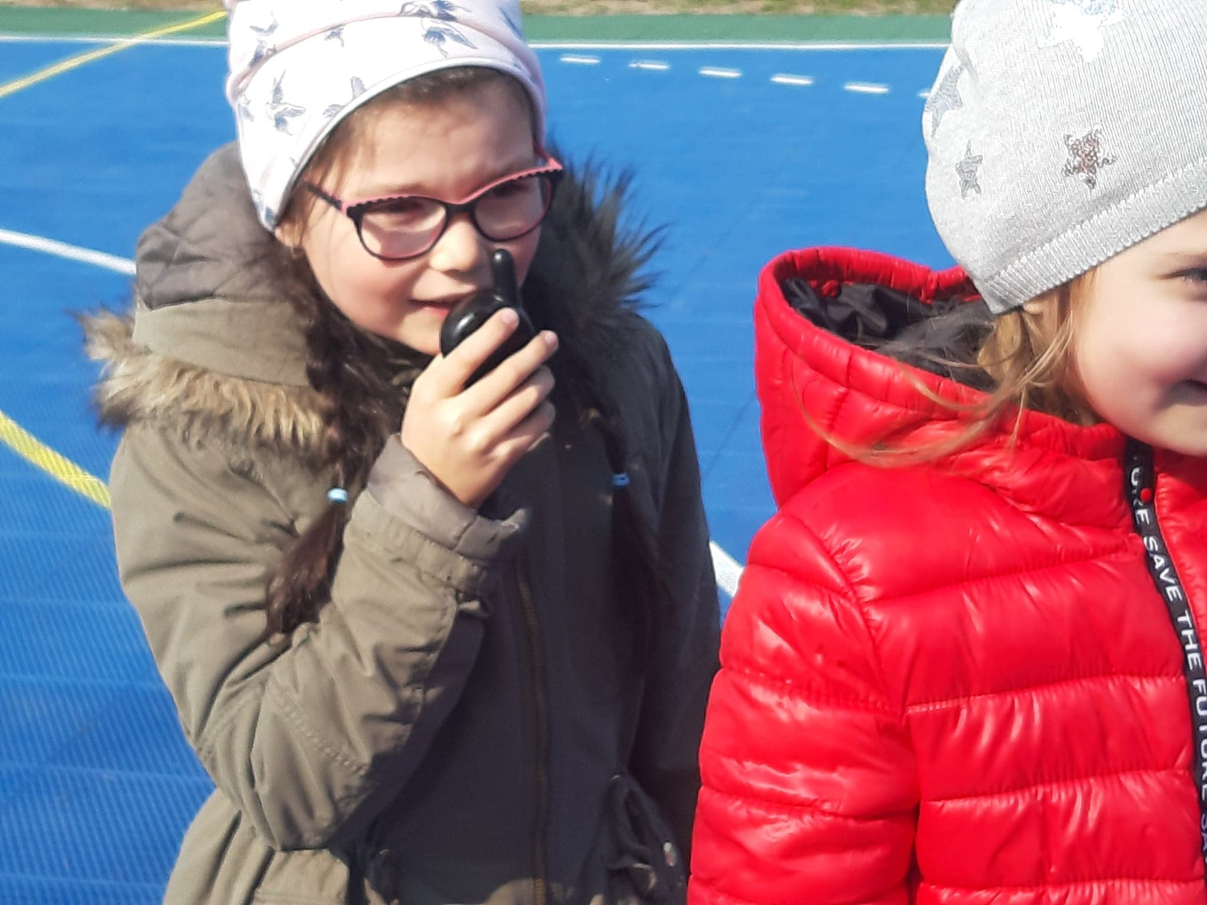
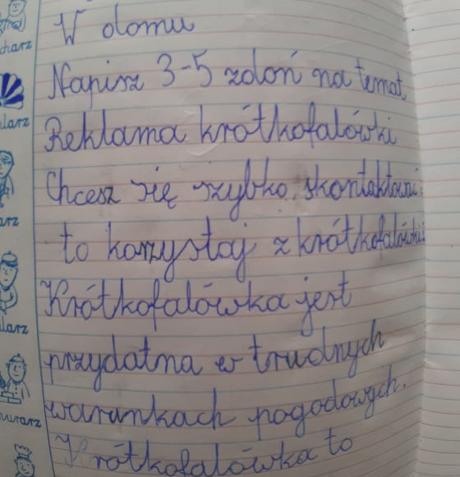
Ach ta krótkofalówka- reklama.

Slide 17
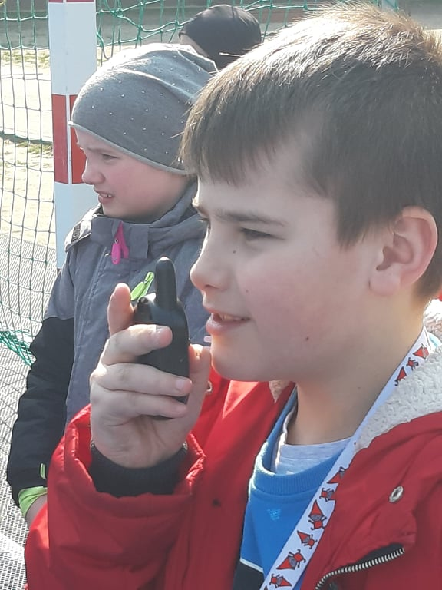
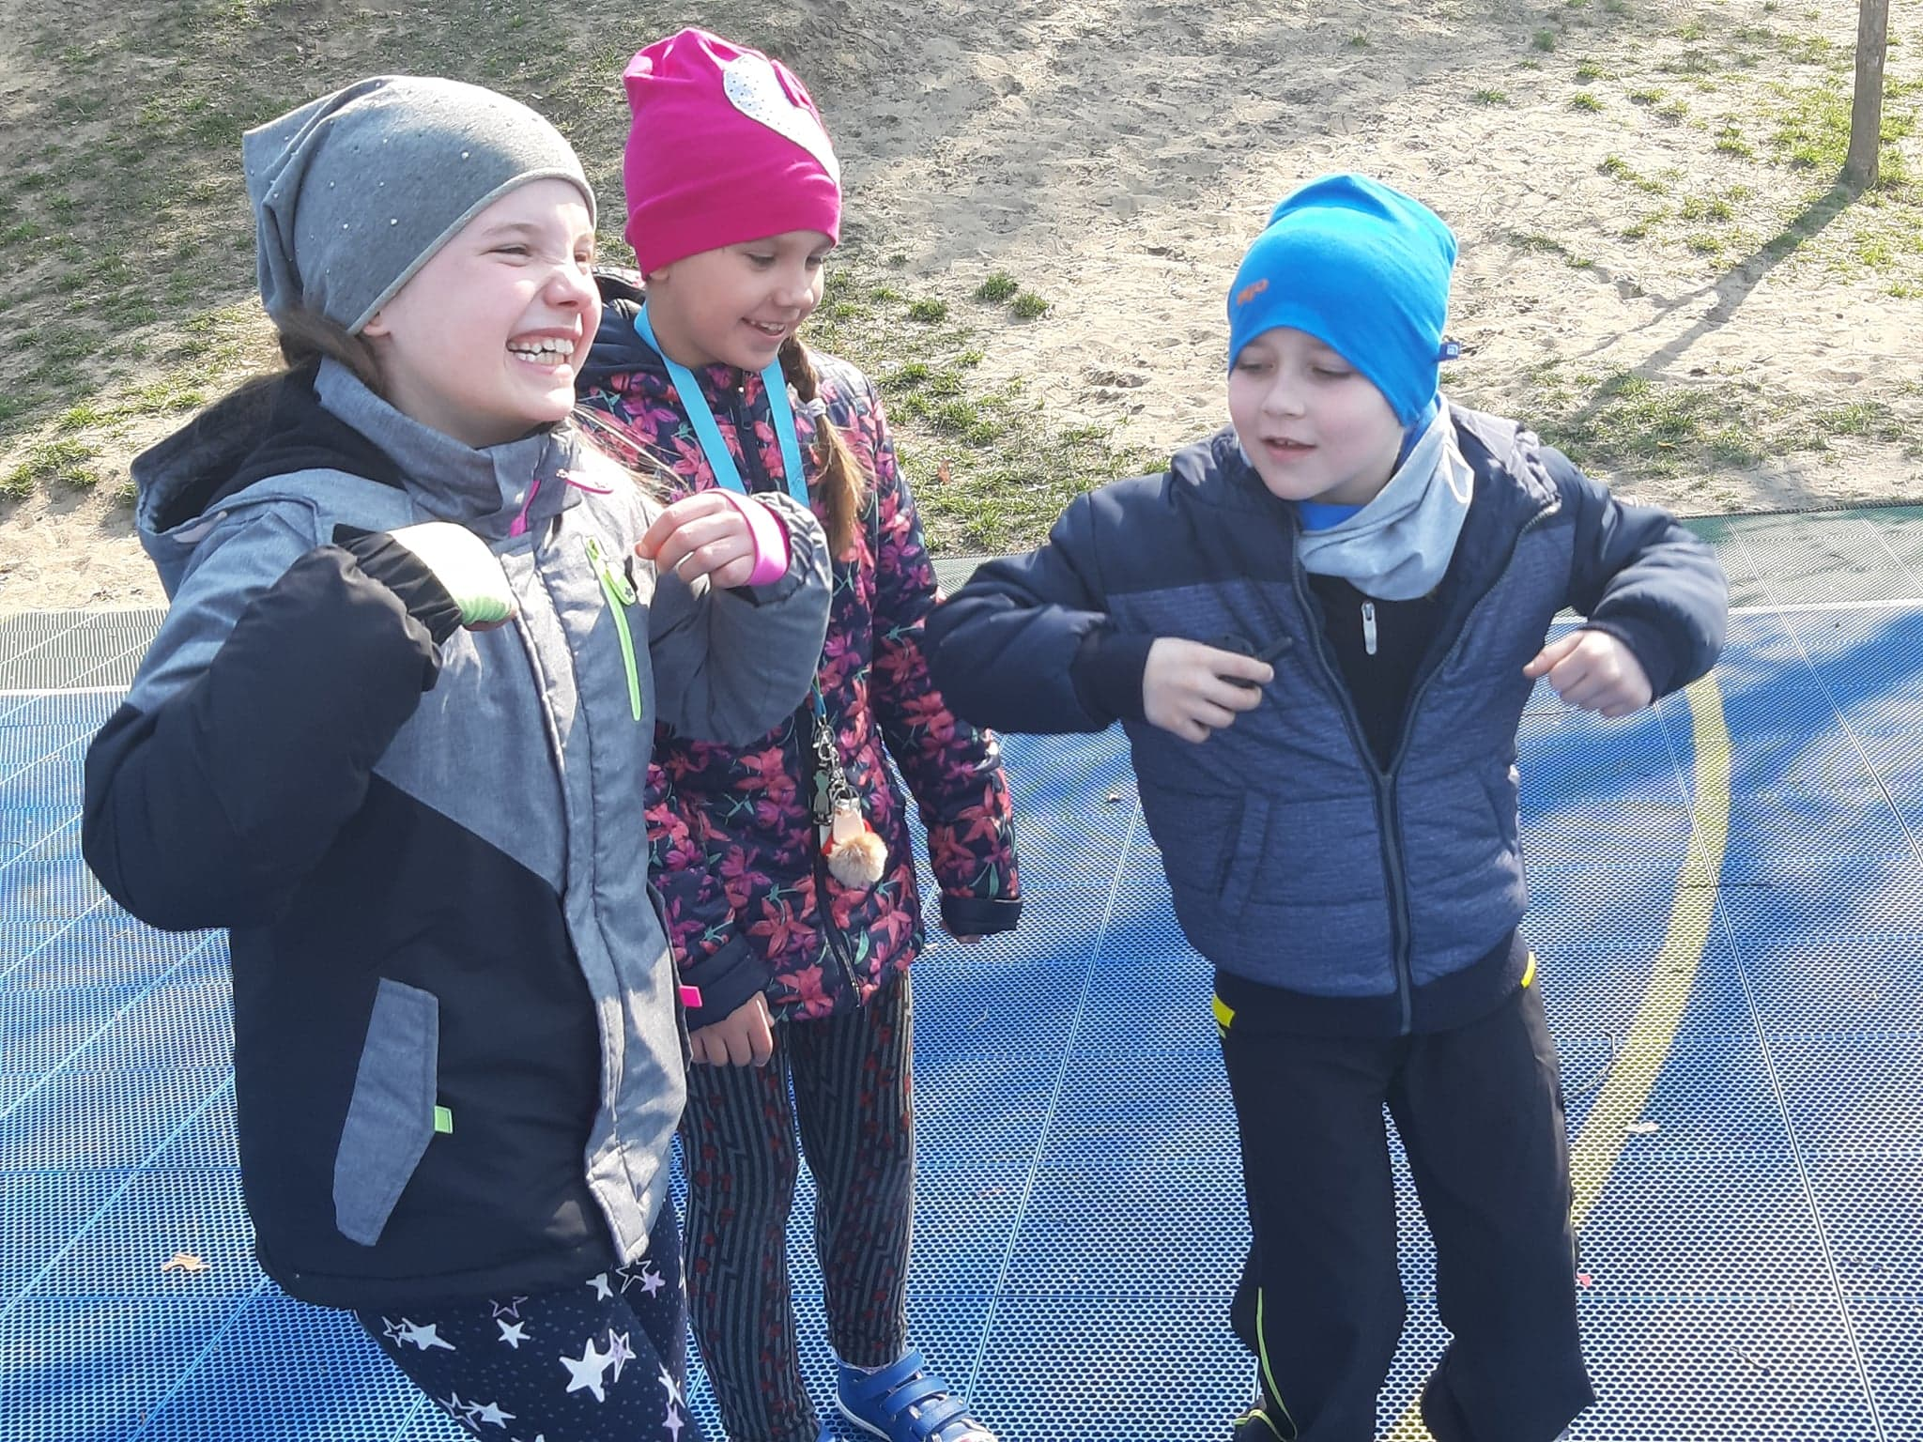
W trakcie tego tygodnia postanowiliśmy również sprawdzić czy damy radę wcielić w życie to czego się nauczyliśmy wyśmienicie się przy tym bawiąc.

Slide 18
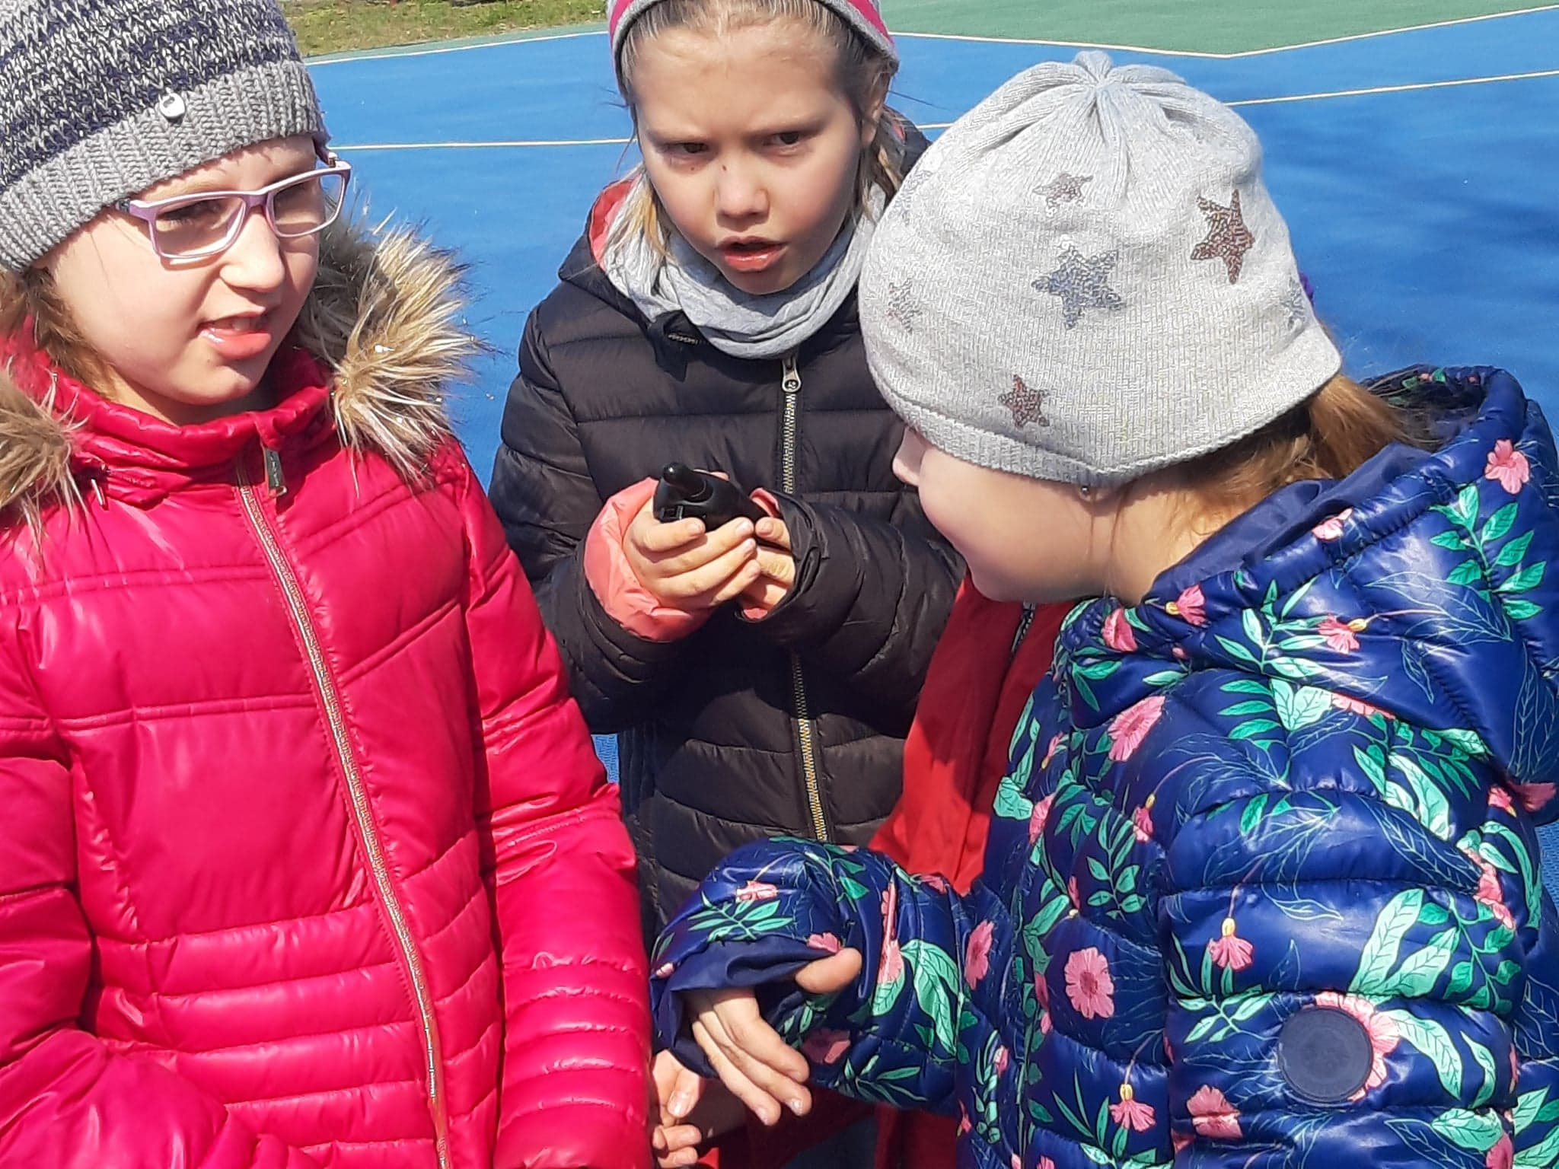
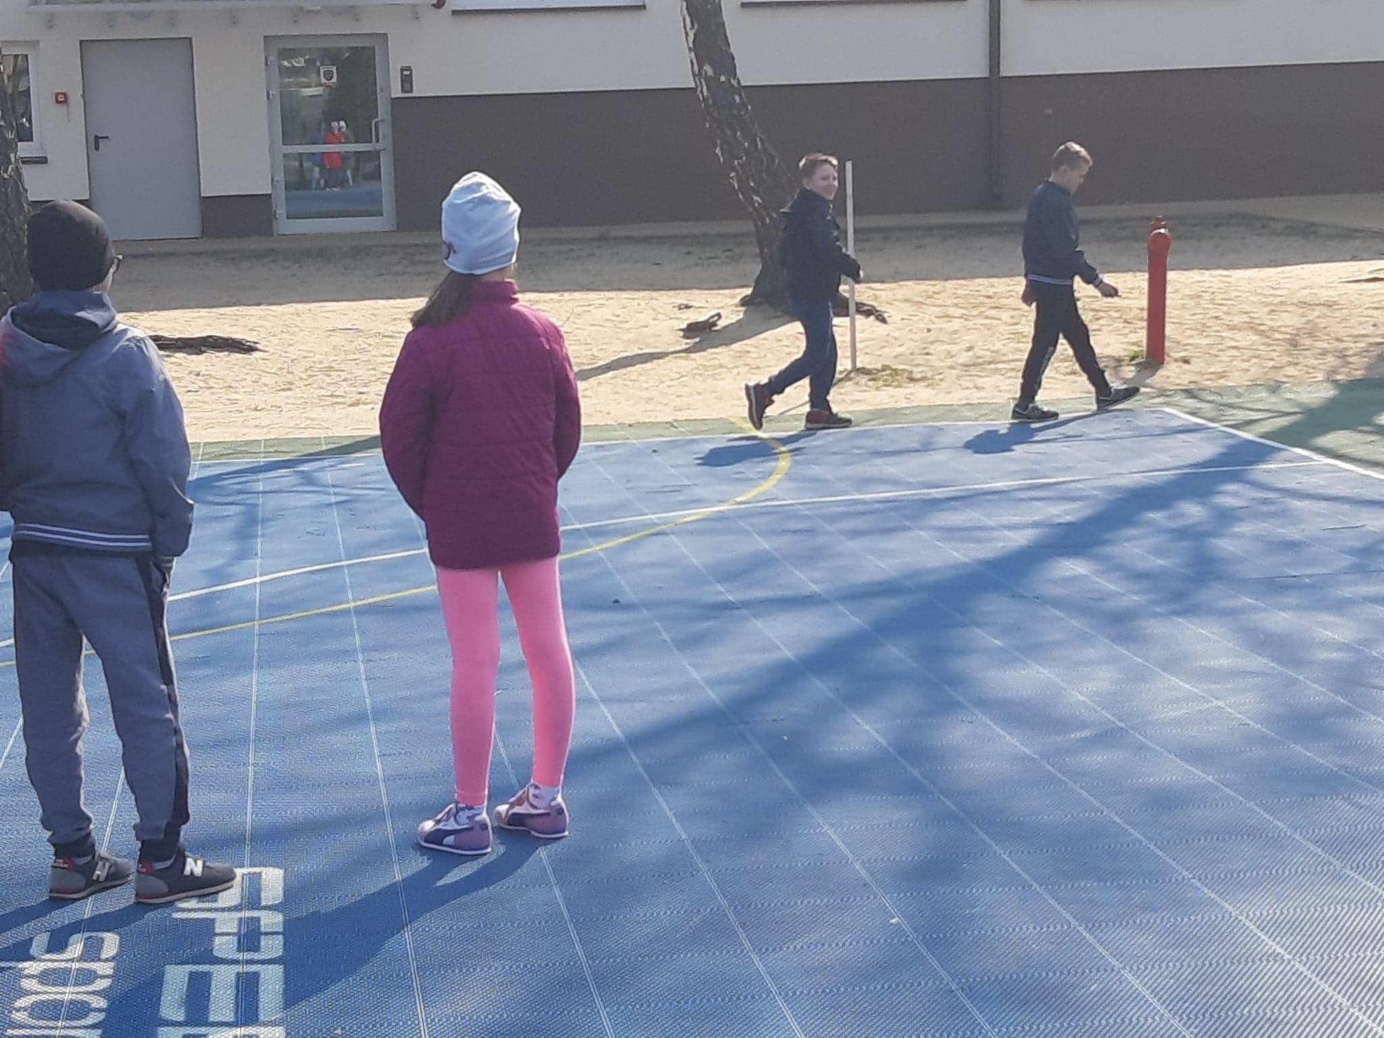
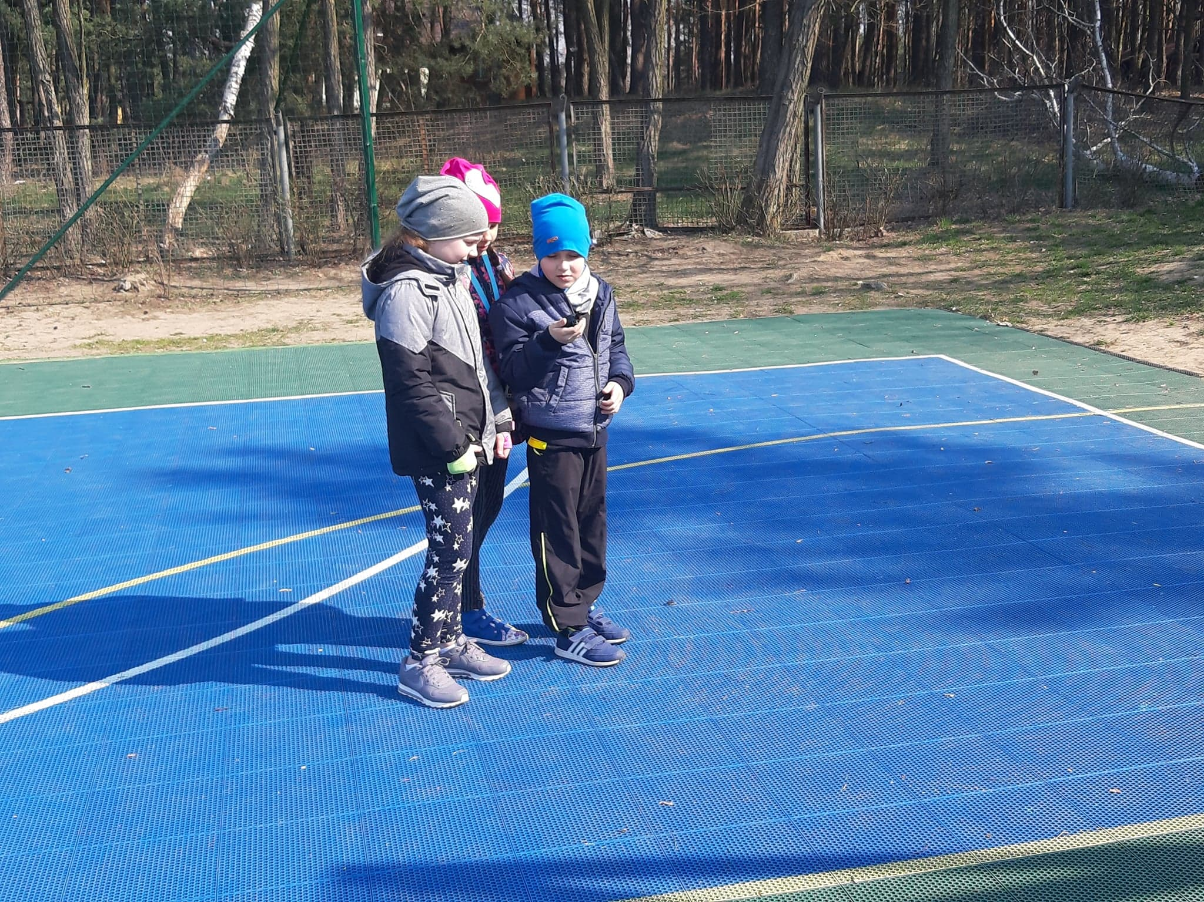
Nauka i zabawa.

Slide 19
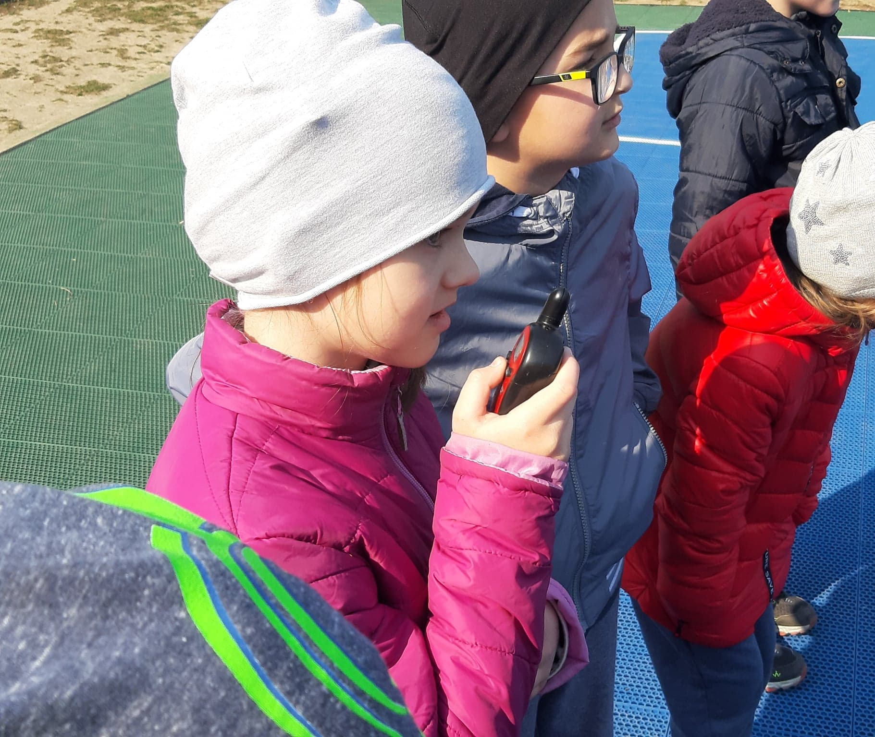
Nauka i zabawa.

Slide 20
Dzięki Wam bardzo dużo się nauczyliśmy- dziękujemy☺

